Slide 1
Unidad 4
Jesús Dignifica a la Mujer
Lección 2
Las Necesidades
Instituto de Líderes Cristianos
El Ministerio de la Mujer
Gabriela Tijerina-Pike, Ph.D.

Slide 2
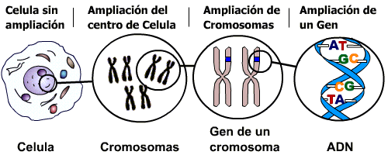
La Biología de la Mujer Salva
C-C-G-A
Instituto de Líderes Cristianos
El Ministerio de la Mujer
Gabriela Tijerina-Pike, Ph.D.

Slide 3
Necesidades Emocionales
Lucas 7:13
Lucas 23:28-29
Instituto de Líderes Cristianos
El Ministerio de la Mujer
Gabriela Tijerina-Pike, Ph.D.

Slide 4
Necesidades de Protección
Mateo 23:14
Instituto de Líderes Cristianos
El Ministerio de la Mujer
Gabriela Tijerina-Pike, Ph.D.

Slide 5
Necesidades Físicas
Marcos 13:17
Marcos 6, 8
Instituto de Líderes Cristianos
El Ministerio de la Mujer
Gabriela Tijerina-Pike, Ph.D.

Slide 6
Necesidades Intelectuales
Lucas 10:41-42
Mateo 20:20-23
Instituto de Líderes Cristianos
El Ministerio de la Mujer
Gabriela Tijerina-Pike, Ph.D.

Slide 7
Necesidades Espirituales
Juan 8:2-11
Instituto de Líderes Cristianos
El Ministerio de la Mujer
Gabriela Tijerina-Pike, Ph.D.

Slide 8
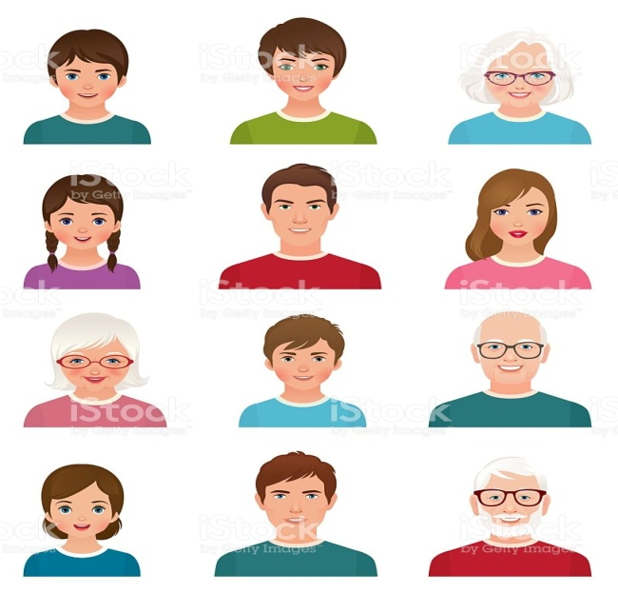
Ministerio a la Mujer
(EXCLUSIVAMENTE)
Número
Ministerio de la Mujer
Entendimiento
Instituto de Líderes Cristianos
El Ministerio de la Mujer
Gabriela Tijerina-Pike, Ph.D.

Slide 9
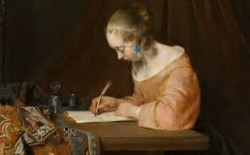
Unidad 4, Lección 2. TAREA #2
Hacer el diagrama de mi vida. Incluyendo fechas, definiciones y descripciones de mi vida como mujer creada, caída, extraña, salva, sabia y preparada.
Incluir la descripción de cómo Dios dignificó mis necesidades. Incluir fechas.

